Slide 1
ΕΚΜΑΘΗΣΗ ΕΡΜΗΝΕΙΑΣ ΜΑΚΡΟΟΙΚΟΝΟΜΙΚΩΝ ΠΟΛΙΤΙΚΩΝ (ΔΗΜΟΣΙΟΝΟΜΙΚΗΣ ΚΑΙ ΝΟΜΙΣΜΑΤΙΚΗΣ ΠΟΛΙΤΙΚΗΣ) ΚΑΙ ΜΕΓΕΘΩΝ ΓΙΑ ΝΑ ΠΡΟΒΛΕΨΟΥΜΕ ΤΙΣ ΠΙΘΑΝΟΤΗΤΕΣ ΤΩΝ ΚΙΝΔΥΝΩΝ ΓΙΑ ΤΙΣ ΕΠΙΧΕΙΡΗΣΕΙΣ ΚΑΙ ΤΗΝ ΕΠΙΔΡΑΣΗ ΤΟΥΣ (PROBABILITY/IMPACT)
Διδάσκων : Δημήτρης Κάμπης, 7 Μαρτίου 2026

Slide 2
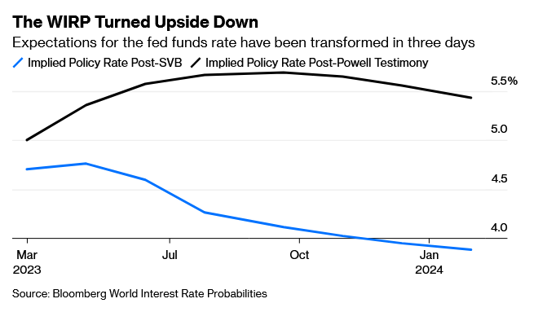
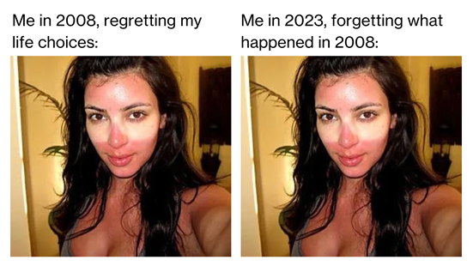
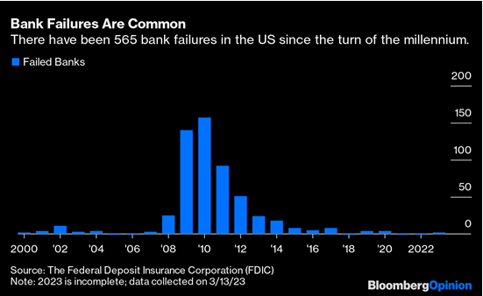
An astounding 565 banks have failed in the past 23 years. But the bulk of those happened around the financial crisis. Before SVB, it had been 868 days since the last bank failure, Mark Rubinstein writes. Humans have increasingly tinier brains and incredibly short memory spans
WIRP function, this is how the implicit forecast for the fed funds rate over the next year, as derived from the futures market
Η κυρία που ξέχασε ως νεαρή τουρίστρια να βάλει προστατευτικό για τον ήλιο το 2008 και χάλασε τις διακοπές της και επανέλαβε το ίδιο το 2023 πηγαίνοντας με την οικογενεια της.

Slide 3
Το ιστορικό μιας επιβεβαίωσης ύφεσης και η ομολογία μιας λάθος δημοσιονομικής και νομισματικής πολιτικής ή η έναρξη του Αρμαγεδώνος – 13^{η} Μαρτίου 2023
The biggest one-day slump for the 2-year Treasury yield (61 basis points) since 1982; the fall during the Black Monday crash of 1987 was 59 basis points;
The biggest one-day drop in the 2-year German bund yield (41 basis points) since Bloomberg’s data started in 1990;
The biggest one-day decline in the 2-year Japanese Government Bond yield (20 basis points at one point) since the Bank of Japan introduced yield curve control in 2016;
The sharpest steepening in the US 2-year/10-year yield curve (48.2 basis points) in the last 40 years, save only Sept. 11, 2001, when it steepened by 50.6 basis points — we all know why;
Only the third decline of more than 25% in a week for the KBW index of big US banks in 31 years — the only other instances were in the Covid lockdown and in the aftermath of the Lehman Brothers bankruptcy;
The KBW index erased all its gains of the last 25 years. It is now at the same level it was on March 11, 1998;
The biggest fall for Bloomberg’s Factor to Watch pure value factor for US stocks (1.31%) since the series started in 2000, barring only two days in March 2020 as Covid struck, and Aug. 8, 2007, the worst day of the “Quantpocalypse,” which Goldman Sachs famously called “three 15-standard deviation events in successive days” — tantamount to saying it hadn’t happened — when many long-short hedge funds had to liquidate their holdings.

Slide 4
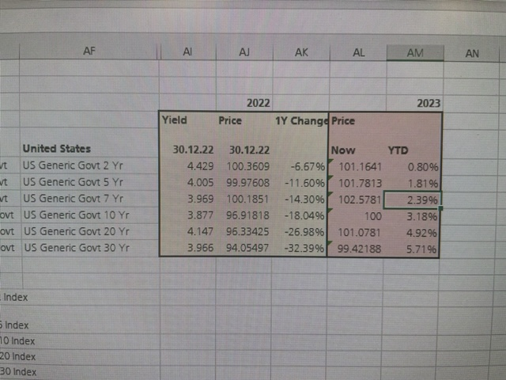
ΑΠΟΤΙΜΗΣΕΙΣ ΚΑΙ ΑΠΟΔΟΣΕΙΣ ΟΜΟΛΟΓΩΝ ΑΜΕΡΙΚΑΝΙΚΟΥ ΔΗΜΟΣΙΟΥ (ΑΑΑ Rated) ΠΕΡΙΟΔΟΥ 2022- 03/16/2023
Ερμηνεία: Μια τράπεζα που είχε αγοράσει πχ την 01/01/2021 ένα 30ετές ομόλογο έναντι $125 (λόγω του ότι εμπεριέχει τη προεξόφληση αποδόσεων 30ετίας) η αποτίμηση του 12/31/2022 ήταν -32.39% ήτοι $94.05. Αν το κόστος δανεισμού της απο τη κεντρική τράπεζα ήταν 0,5% το 2021 και 3% Μ.Ο το 2022 κάλυπτε το κόστος χρήματος απο την απόδοση των 3.966%. Σήμερα, αν το πουλήσει θα εισπράξει $99.42, ήτοι ζημία $25,5 περίπου και με κόστος χρήματος 4.75% (λόγω αύξησης επιτοκίων της FED) και η απόδοση του είναι 5.71%.
Στα παραπάνω δεν υπολογίζεται η μείωση της αγοραστικής δύναμης (Purchasing Power Parity) κατά 6% που είναι σήμερα ο πληθωρισμός.

Slide 5
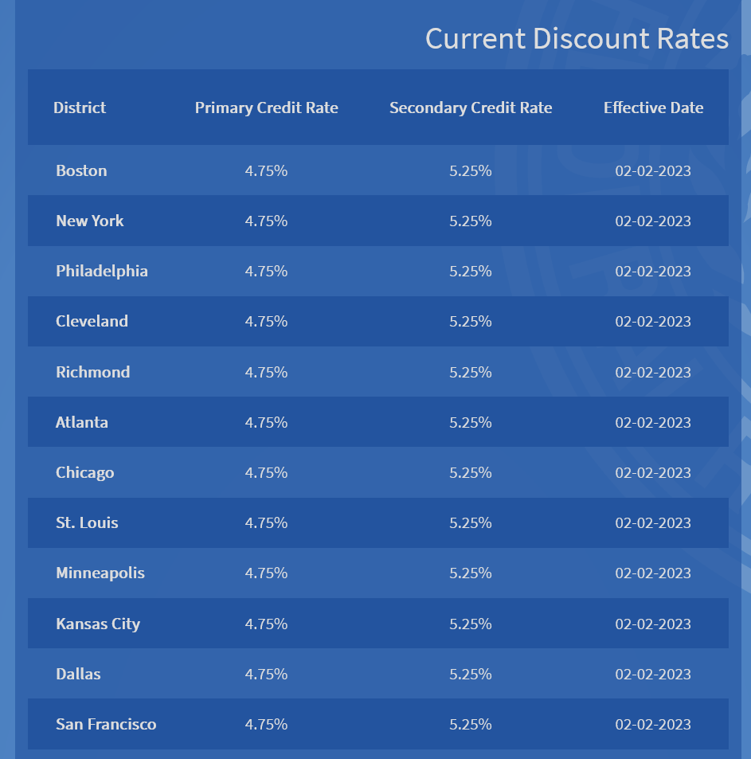
The cost of capital provided currently by FED

Slide 6
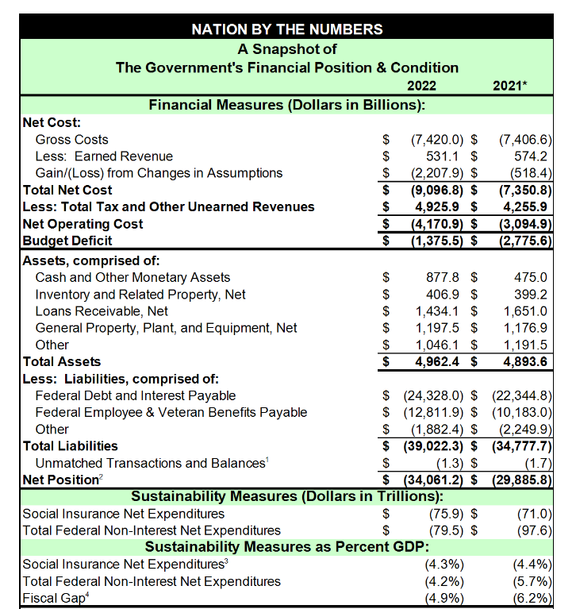
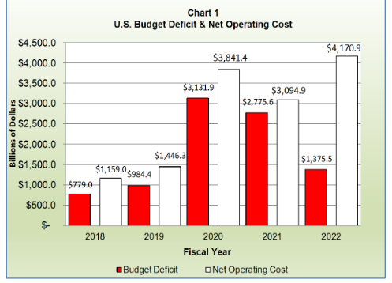
THE CAUSE AND EFFECTS BETWEEN FISCAL AND MONETARY POLICIES _ LESSONS FOR THE UPCOMING TURMOIL
EXECUTIVE SUMMARY TO THE 2022 FINANCIAL REPORT OF THE U.S. GOVERNMENT
Chart 1 compares the government’s budget deficit (receipts vs. outlays) and net operating cost (revenues vs. costs) for FYs 2018 - 2022. During FY 2022

Slide 7
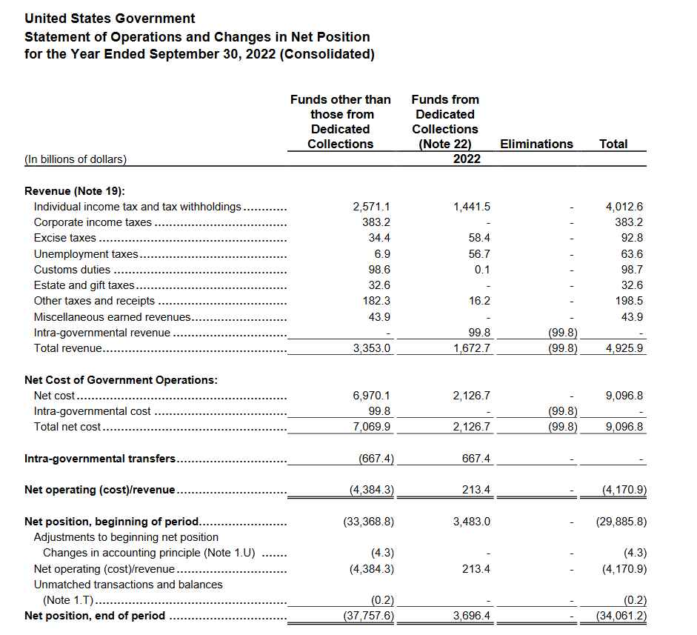
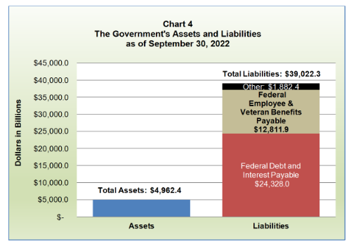
US TREASURY Department Statement of Operations and Changes in Net position
Assets and Liabilities

Slide 8
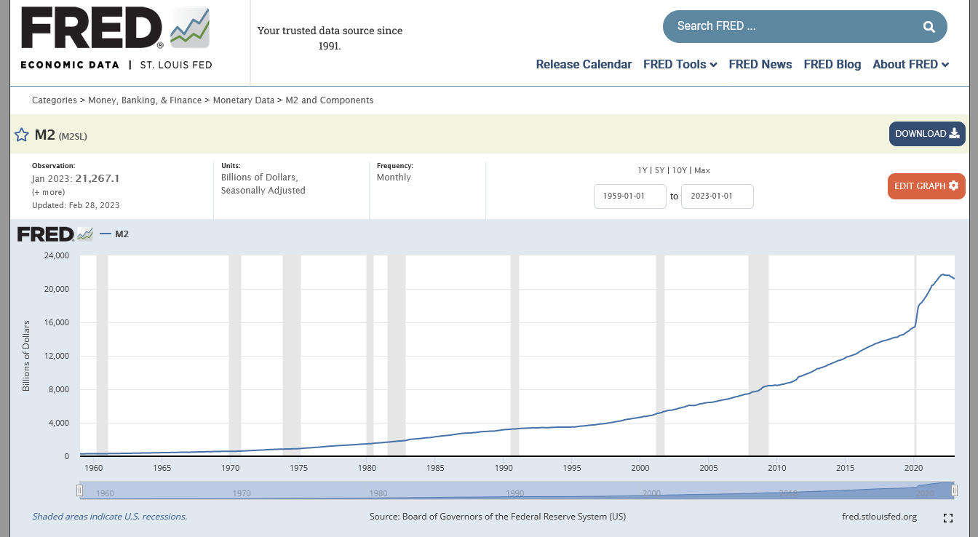
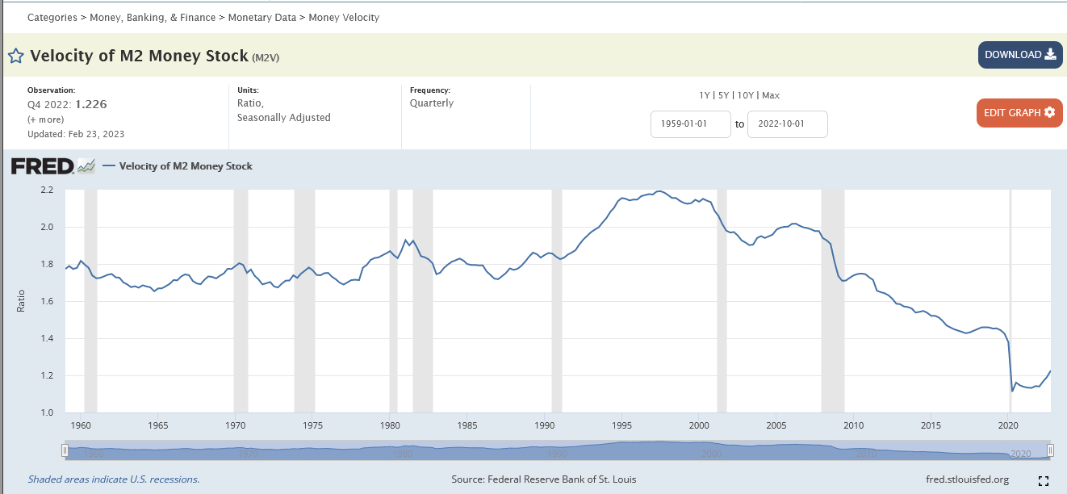
H ΑΎΞΗΣΗ ΤΗΣ ΔΙΑΘΕΣΙΜΗΣ ΠΟΣΟΤΗΤΑΣ ΧΡΗΜΑΤΟΣ ΚΑΙ Η ΤΑΧΥΤΗΤΑ ΚΥΚΛΟΦΟΡΙΑΣ ΧΡΗΜΑΤΟΣ
Ποιές εναλλακτικές έχει ο επενδυτής /καταθέτης για τη διαχείριση των χρημάτων του με ασφάλεια με δεδομένο όι έχχει αρνητικό sentiment για την αγορά και απέχει απο την κατανάλωση όπως αποδεικνύεται απο τον δείκτη ταχύτητας κυκλοφορίας του χρήματος που είναι χαμηλότερη απο το 1960 λαι αιτιολογεί πλήρως και την μείωση στο Empire Sta Manufacturing Index κατά 25% περίπου και του Philly Manufacturing orders κατά 28% περίπου.

Slide 9
Βασικά Ερωτήματα
Θα αυξήσει η FED τα επιτόκια λαμβάνοντας υποψιν τις πληθωριστικές πιέσεις? Ή θα φοβηθεί όπως προεξοφλεί η αγορά λόγω των προβλημάτων που αντιμετωπίζουν τα χρηματοπιστωτικά ιδρύματα και που η ίδια δημιούργησε λόγω της επιθετικής πολιτικής αύξησης των επιτοκίων απο Μάρτιο 2022 έως και Φεβρουάριο του 23 κατά 475 μονάδες βάσης και αν δεν το κάνει πως θα καταπολεμήσει τον πληθωρισμό?
Οι τράπεζες που έχουν στο χαρτοφυλάκιο τους ομόλογα του αμερικανικού δημοσίου και τους διαθέτει η κεντρική τράπεζα swap credit lines ύψους μέχρι 17 τρις γιατί δεν δίνουν τα ομολογα που διακρατούν για να αποκτήσουν ρευστότητα?

